Slide 1
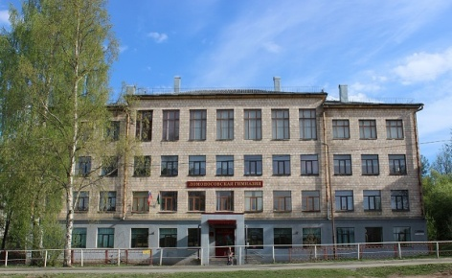
МУНИЦИПАЛЬНОЕ БЮДЖЕТНОЕ ОБЩЕОБРАЗОВАТЕЛЬНОЕ УЧРЕЖДЕНИЕ «ЛОМОНОСОВСКАЯ ГИМНАЗИЯ»
«ИННОВАЦИОННАЯ МОДЕЛЬ РАЗВИТИЯ
ПСИХОЛОГИЧЕСКИХ КОМПЕТЕНЦИЙ
СУБЪЕКТОВ ОБРАЗОВАТЕЛЬНЫХ ОТНОШЕНИЙ»
(из опыта работы Ломоносовской гимназии Петрозаводского городского округа)
Добровольская Е.И.,
заместитель директора по НМР,
педагог-психолог
2 декабря 2021

Slide 2
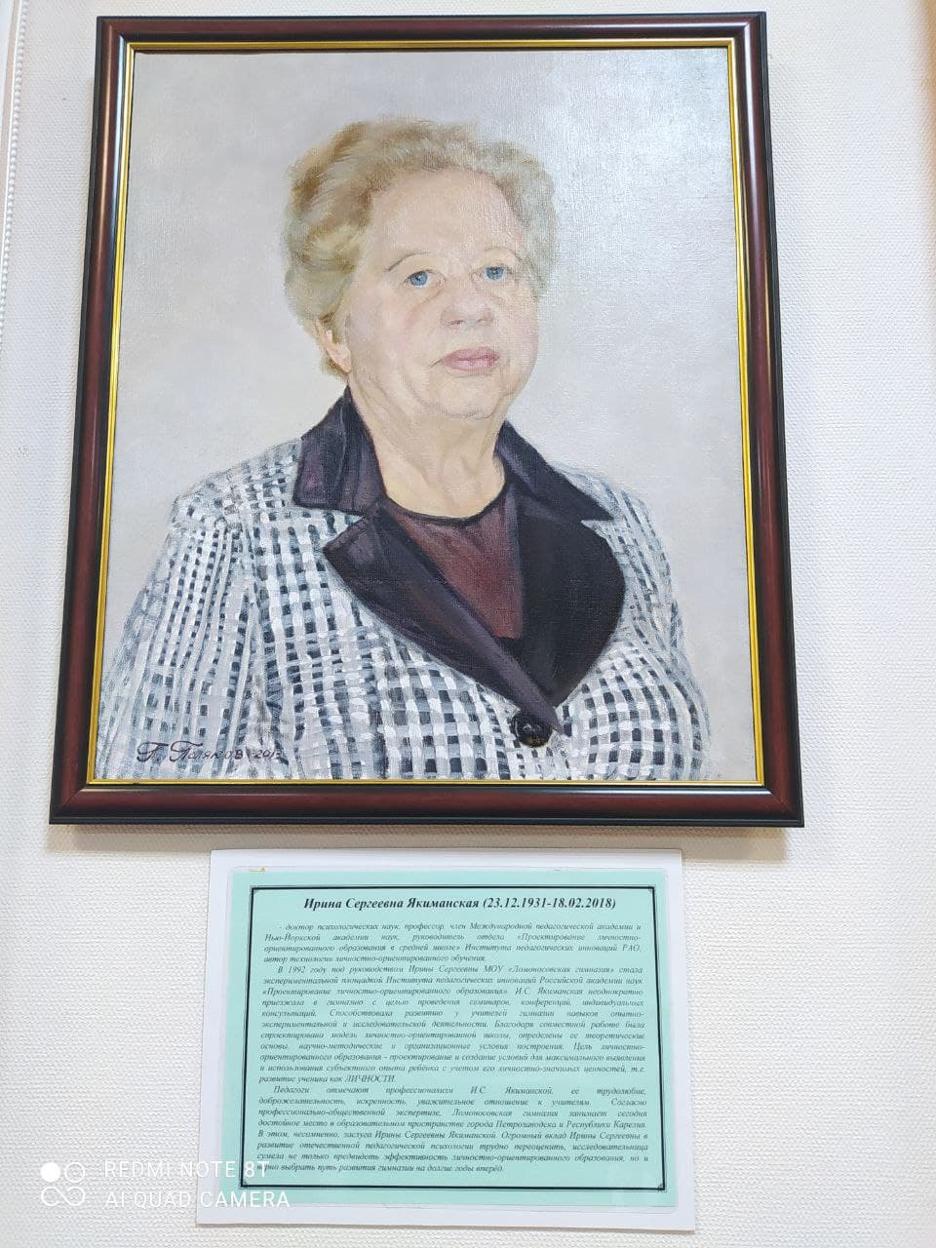
МУНИЦИПАЛЬНОЕ БЮДЖЕТНОЕ ОБЩЕОБРАЗОВАТЕЛЬНОЕ УЧРЕЖДЕНИЕ «ЛОМОНОСОВСКАЯ ГИМНАЗИЯ»
доктор психологических наук, профессор, член Международной педагогической академии и Нью Йоркской академии наук,
автор личностно-ориентированной технологии
И.С.Якиманская
(23.12.1931 – 18.02.2018)

Slide 3
Принципы
МУНИЦИПАЛЬНОЕ БЮДЖЕТНОЕ ОБЩЕОБРАЗОВАТЕЛЬНОЕ УЧРЕЖДЕНИЕ «ЛОМОНОСОВСКАЯ ГИМНАЗИЯ»
признание индивидуальности ученика;
единство;
системность;
преемственность;
конфиденциальность и другие.

Slide 4
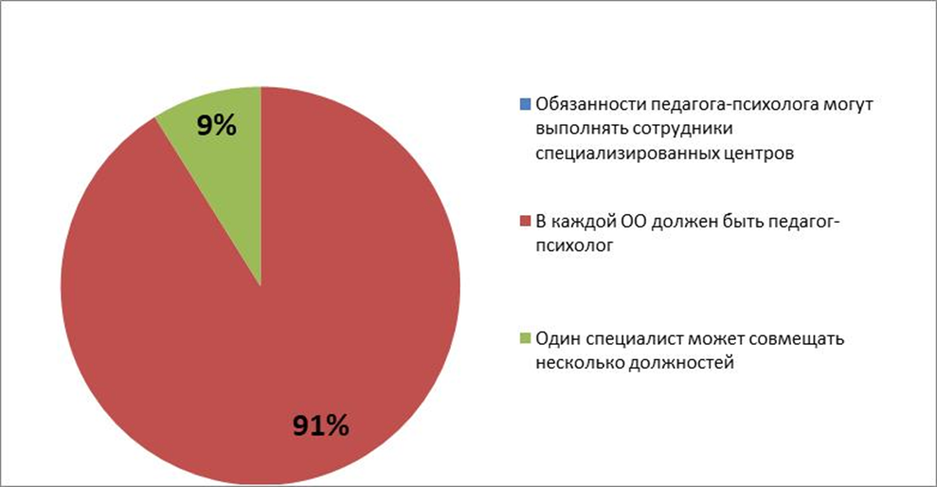
Гимназия - Базовая площадка МСО
МУНИЦИПАЛЬНОЕ БЮДЖЕТНОЕ ОБЩЕОБРАЗОВАТЕЛЬНОЕ УЧРЕЖДЕНИЕ «ЛОМОНОСОВСКАЯ ГИМНАЗИЯ»

Slide 5
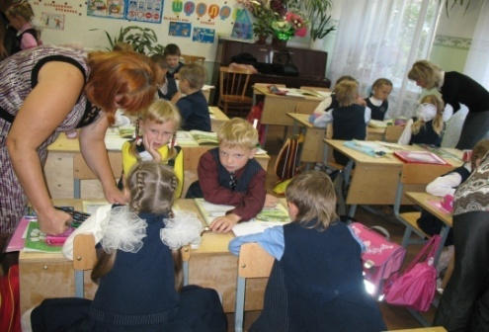
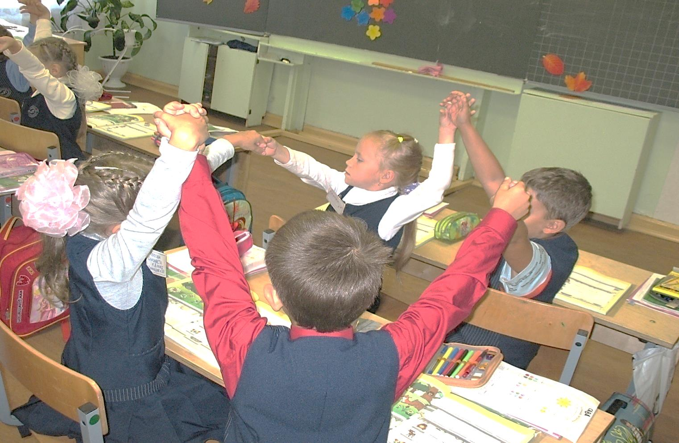
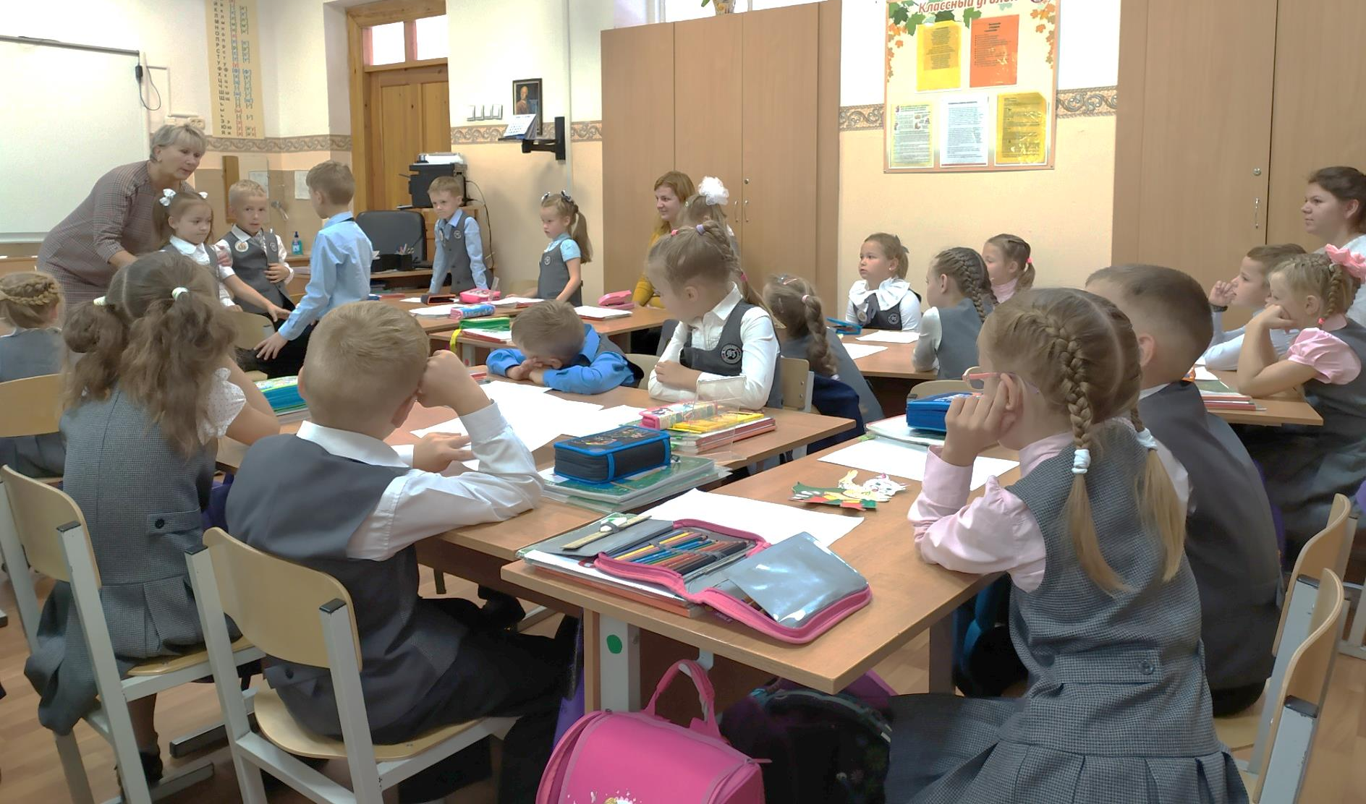
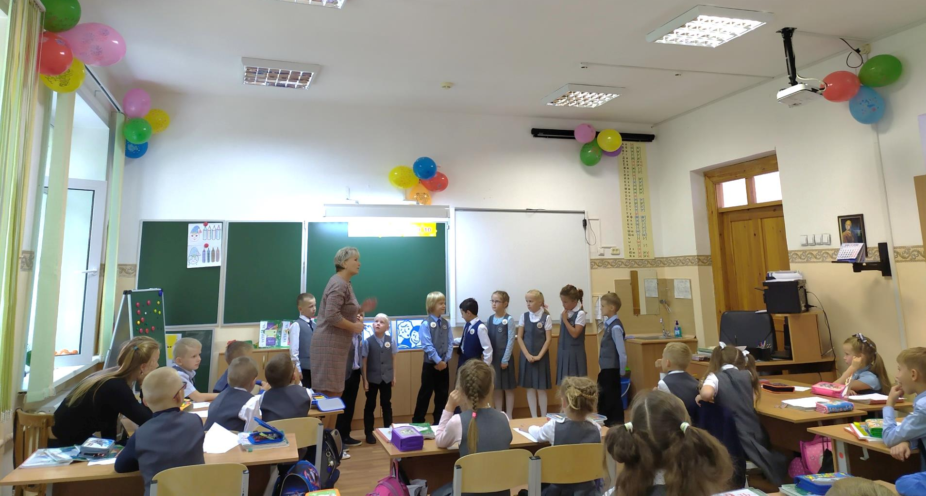
Адаптационный курс «Обучение навыкам общения и учебного сотрудничества»
МУНИЦИПАЛЬНОЕ БЮДЖЕТНОЕ ОБЩЕОБРАЗОВАТЕЛЬНОЕ УЧРЕЖДЕНИЕ «ЛОМОНОСОВСКАЯ ГИМНАЗИЯ»

Slide 6
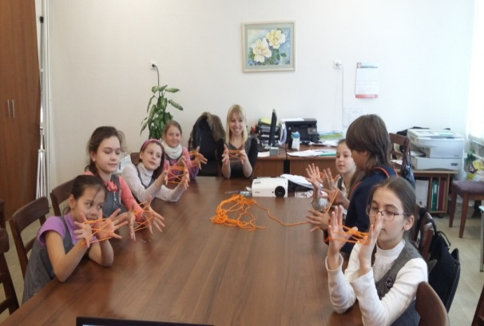
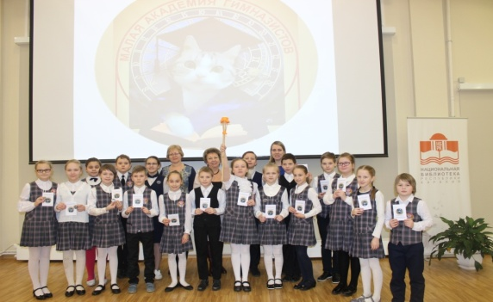
Малая академия гимназистов
МУНИЦИПАЛЬНОЕ БЮДЖЕТНОЕ ОБЩЕОБРАЗОВАТЕЛЬНОЕ УЧРЕЖДЕНИЕ «ЛОМОНОСОВСКАЯ ГИМНАЗИЯ»
Курсы «Психология», «Творческое мышление»

Slide 7
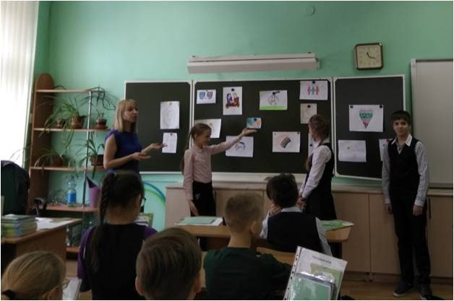
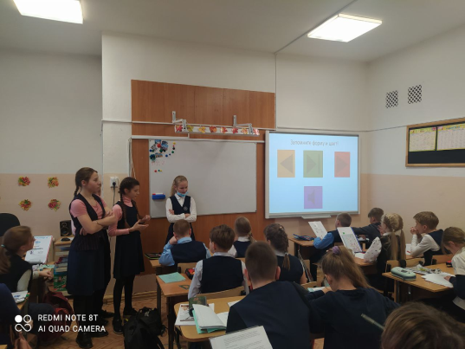
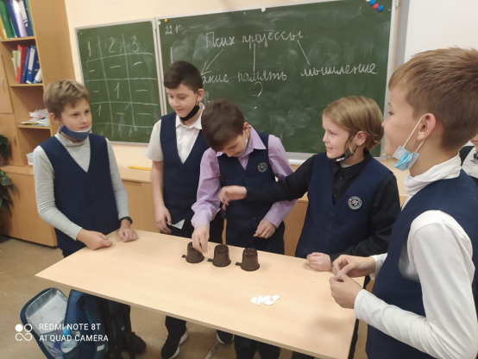
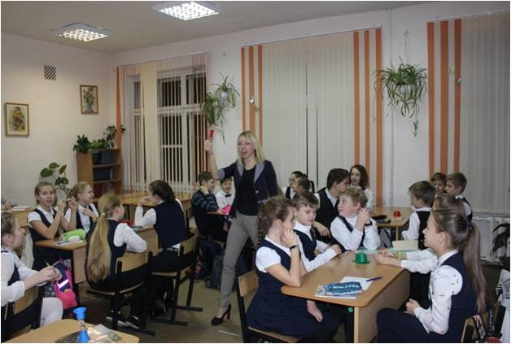
С 2017 года в гимназии введен учебный предмет «Психология общения»
МУНИЦИПАЛЬНОЕ БЮДЖЕТНОЕ ОБЩЕОБРАЗОВАТЕЛЬНОЕ УЧРЕЖДЕНИЕ «ЛОМОНОСОВСКАЯ ГИМНАЗИЯ»

Slide 8
Городская олимпиада «Путешествие в мир психологии»
МУНИЦИПАЛЬНОЕ БЮДЖЕТНОЕ ОБЩЕОБРАЗОВАТЕЛЬНОЕ УЧРЕЖДЕНИЕ «ЛОМОНОСОВСКАЯ ГИМНАЗИЯ»

Slide 9
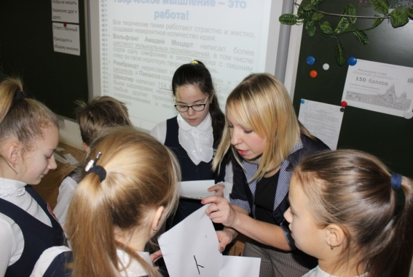
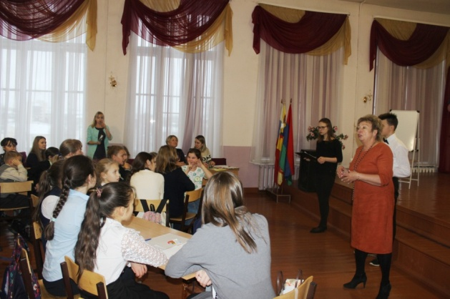
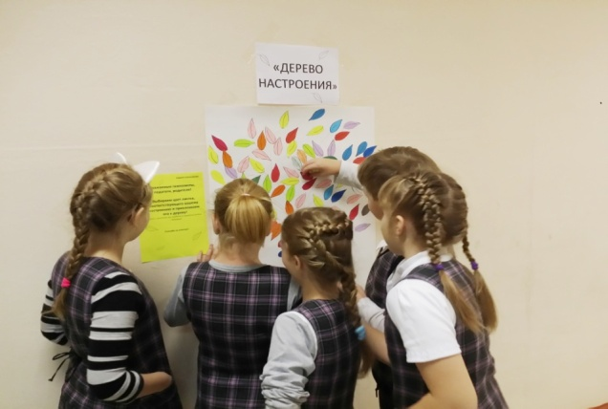
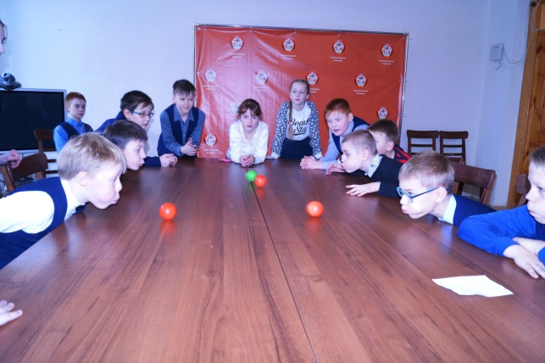
Неделя психологии
МУНИЦИПАЛЬНОЕ БЮДЖЕТНОЕ ОБЩЕОБРАЗОВАТЕЛЬНОЕ УЧРЕЖДЕНИЕ «ЛОМОНОСОВСКАЯ ГИМНАЗИЯ»

Slide 10
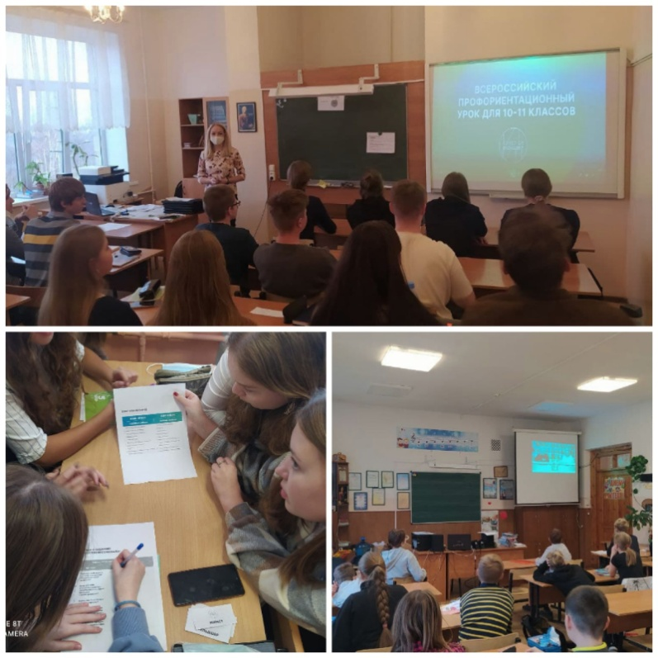
Мероприятия в рамках клуба «Перед выбором в профессию»
МУНИЦИПАЛЬНОЕ БЮДЖЕТНОЕ ОБЩЕОБРАЗОВАТЕЛЬНОЕ УЧРЕЖДЕНИЕ «ЛОМОНОСОВСКАЯ ГИМНАЗИЯ»

Slide 11
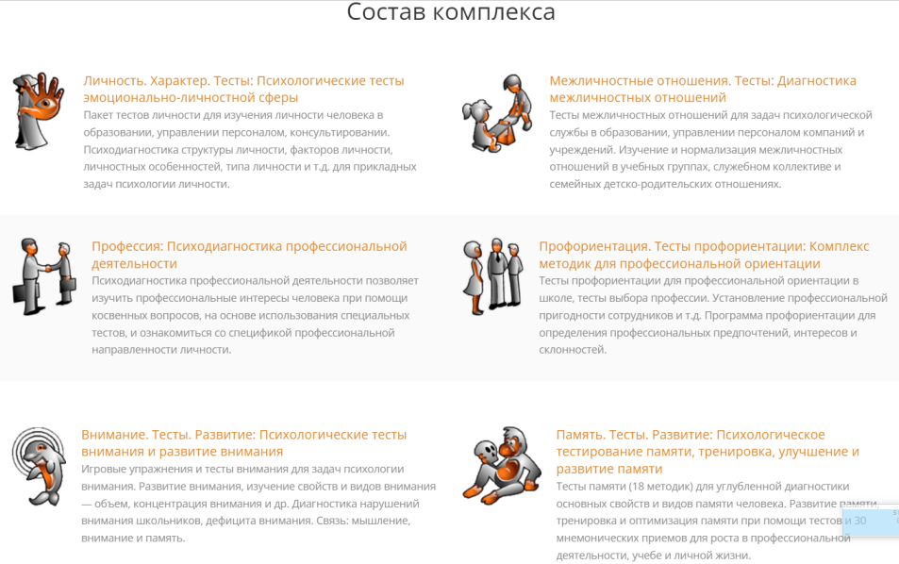
https://effecton.ru
МУНИЦИПАЛЬНОЕ БЮДЖЕТНОЕ ОБЩЕОБРАЗОВАТЕЛЬНОЕ УЧРЕЖДЕНИЕ «ЛОМОНОСОВСКАЯ ГИМНАЗИЯ»

Slide 12
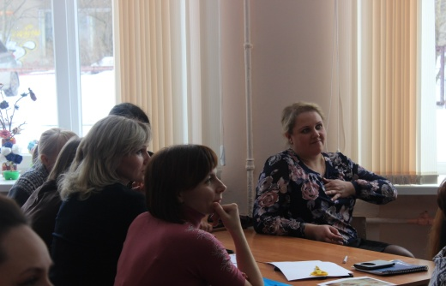
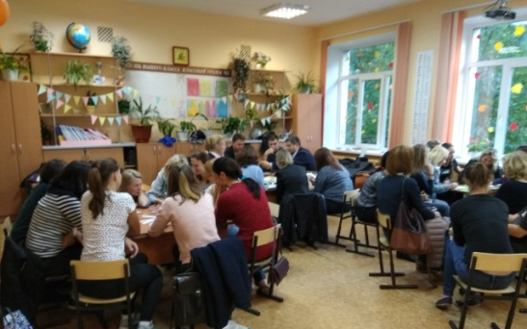
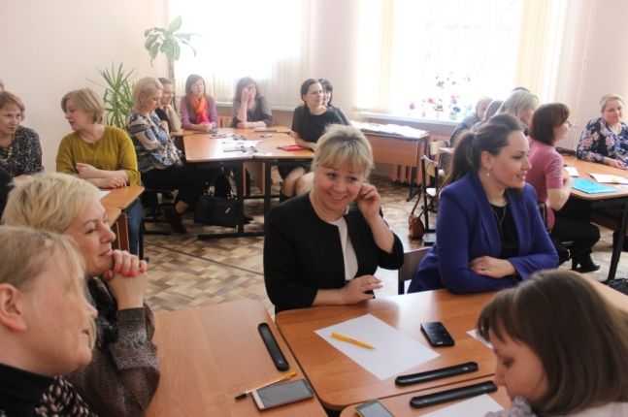
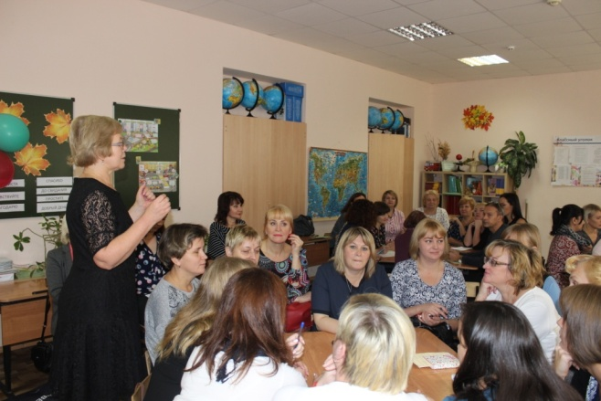
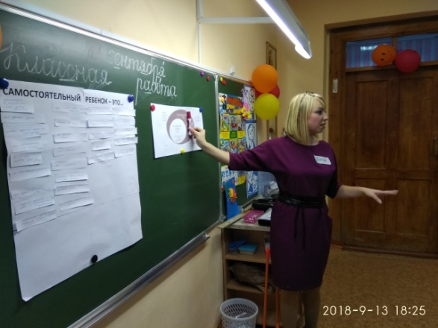
Школа эффективного родителя Клуб Доверия
МУНИЦИПАЛЬНОЕ БЮДЖЕТНОЕ ОБЩЕОБРАЗОВАТЕЛЬНОЕ УЧРЕЖДЕНИЕ «ЛОМОНОСОВСКАЯ ГИМНАЗИЯ»

Slide 13
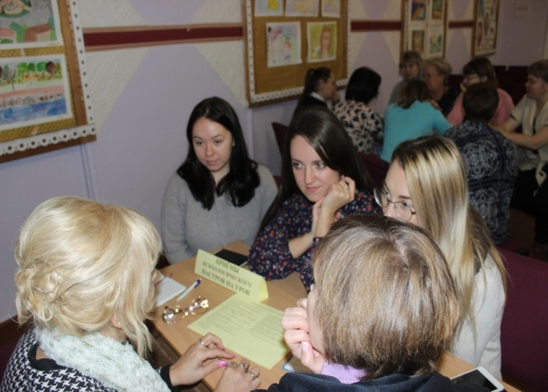
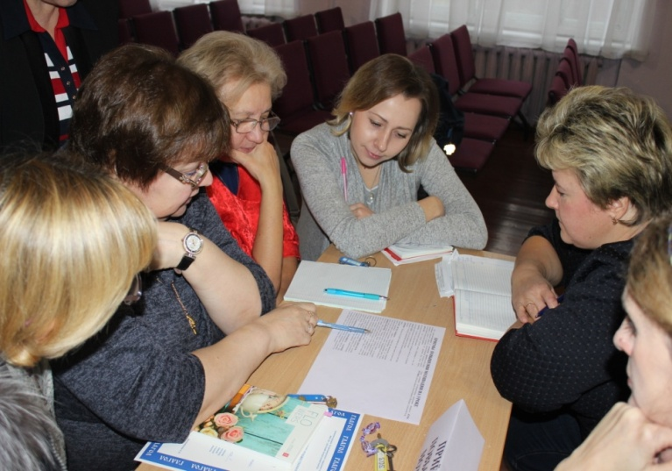
Методическая тема 2018-2019 учебного года «Содержание и организация психолого-педагогического сопровождения субъектов образовательных отношений в соответствии с ФГОС»
МУНИЦИПАЛЬНОЕ БЮДЖЕТНОЕ ОБЩЕОБРАЗОВАТЕЛЬНОЕ УЧРЕЖДЕНИЕ «ЛОМОНОСОВСКАЯ ГИМНАЗИЯ»

Slide 14
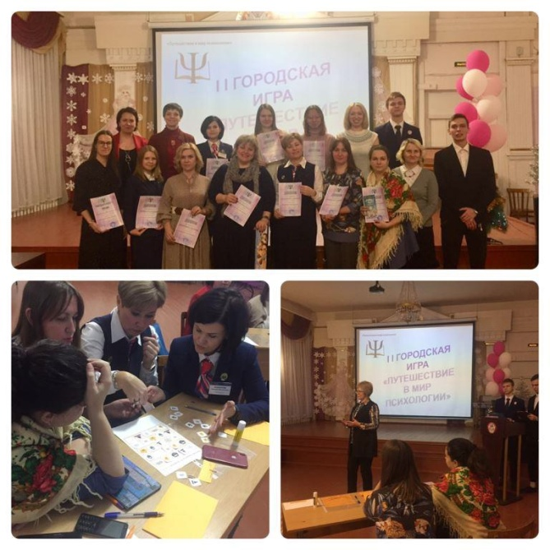
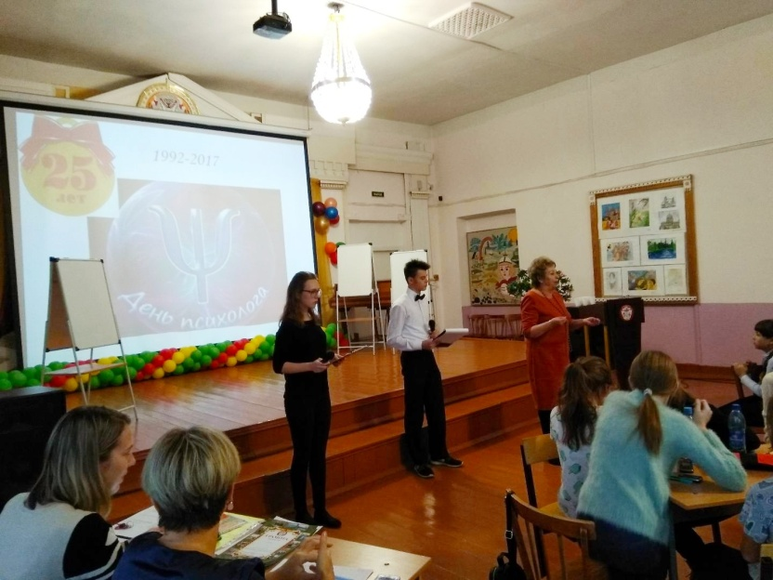
«Путешествие в мир психологии»
МУНИЦИПАЛЬНОЕ БЮДЖЕТНОЕ ОБЩЕОБРАЗОВАТЕЛЬНОЕ УЧРЕЖДЕНИЕ «ЛОМОНОСОВСКАЯ ГИМНАЗИЯ»

Slide 15
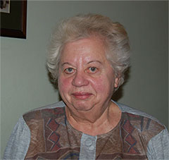
«Сначала полюби – потом учи! Сначала полюби – потом воспитывай!»
МУНИЦИПАЛЬНОЕ БЮДЖЕТНОЕ ОБЩЕОБРАЗОВАТЕЛЬНОЕ УЧРЕЖДЕНИЕ «ЛОМОНОСОВСКАЯ ГИМНАЗИЯ»
И. С. Якиманская

Slide 16
МУНИЦИПАЛЬНОЕ БЮДЖЕТНОЕ ОБЩЕОБРАЗОВАТЕЛЬНОЕ УЧРЕЖДЕНИЕ «ЛОМОНОСОВСКАЯ ГИМНАЗИЯ»
Благодарю за внимание!

